Slide 1


Odpowiedzialność członków zarządu
klubu sportowego
Karol Ważny

Slide 2


Klub sportowy jako osoba prawna
art. 3 ust. 2 ustawy o sporcie: „Klub sportowy działa jako osoba prawna”
Dotyczy to wszystkich klubów sportowych, niezależnie od formy działania:
stowarzyszenie rejestrowe (KRS)
uczniowski klub sportowy
klub sportowy z ustawy o sporcie (wpis do ewidencji starosty)
spółka kapitałowa (np. sp. z o.o.)
inne
Osoba prawna zasadniczo odpowiada
za swoje zobowiązania własnym majątkiem,
a nie majątkiem członków / wspólników
czy członków zarządu
01

Slide 3


Odpowiedzialność członka zarządu
wobec klubu
Zarząd jest organem klubu jako osoby prawnej
działa w jego imieniu i reprezentuje go na zewnątrz
podejmuje decyzje, które prawnie wiążą klub
ponosi odpowiedzialność za prawidłowe prowadzenie jego spraw
W związku z tym członek zarządu nie odpowiada automatycznie własnym majątkiem za zobowiązania klubu
Odpowiedzialność osobista powstaje tylko wtedy, gdy jego działanie lub zaniechani wyrządza klubowi szkodę
Klub może wystąpić przeciwko członkowi zarządu z roszczeniem odszkodowawczym
02

Slide 4

Formy odpowiedzialności członka zarządu
wobec klubu
1. Wyrządzenie szkody – delikt (art. 415 k.c.)
działanie lub zaniechanie naruszające prawo lub statut
niegospodarność, błędne decyzje
2. Brak należytej staranności (art. 355 k.c.)
niedbalstwo,
błędny nadzór, błędny wybór współpracowników
3. Naruszenie obowiązków wynikających z przepisów prawa, statutu, uchwał zgromadzenia (art. 471 k.c.)
niewykonanie lub nienależyte wykonanie obowiązków członka zarządu
4. Działanie bez umocowania (art. 39 k.c.)
podpisywanie umów lub decyzji bez uprawnień
5. Odpowiedzialność regresowa wobec klubu (art. 518 k.c.)
jeśli klub zapłacił odszkodowanie osobie trzeciej za błędy zarządu, to może dochodzić zwrotu od członka zarządu
03

Slide 5

Ochrona członków zarządu przed odpowiedzialnością majątkową wobec klubu
Jasny podział obowiązków pomiędzy członkami zarządu
Dokumentowanie decyzji – uchwały, protokoły, zatwierdzenia
Działanie w granicach umocowania – zasady reprezentacji,
Nadzór nad finansami – kontrola księgowości, „żadnych zobowiązań bez pokrycia”
Procedury, konsultacje, kompetencje – podstawowe regulaminy + konsultacje prawne + szkolenia
Ubezpieczenie OC członków zarządu (D&O)
04

Slide 6

Odpowiedzialność członka zarządu wobec
wierzycieli klubu
Zasadniczo brak odpowiedzialności subsydiarnej (analogicznej do art. 299 par. 1 k.s.h), tj. po bezskuteczności egzekucji wobec klubu
Oznacza to brak odpowiedzialności wobec wierzycieli m.in..:
gdy umowa została zawarta prawidłowo (są uprawnienia do reprezentacji)
gdy brak osobistego deliktu członka zarządu
gdy nie było działania bez umocowania
gdy niewykonanie umowy wynika wyłącznie z sytuacji klubu
gdy wina zarządu dotyczy tylko szkody wobec klubu (a nie wierzyciela)
Odpowiedzialność tylko gdy członek zarządu bezpośrednio wyrządził szkodę wierzycielowi klubu (np. działanie bez umocowania, czyn niedozwolony, wprowadzenie w błąd)
05

Slide 7

Odpowiedzialność za zobowiązania podatkowe, składkowe, dotacje publiczne
członkowie zarządu odpowiadają całym majątkiem (art. 116, 116a Ordynacji podatkowej)
warunek: bezskuteczna egzekucja wobec klubu
odpowiedzialność solidarna wszystkich członków zarządu
wystarczy sam status członka zarządu – nie trzeba faktycznie pełnić funkcji, wykonywać realnych działań
06

Slide 8
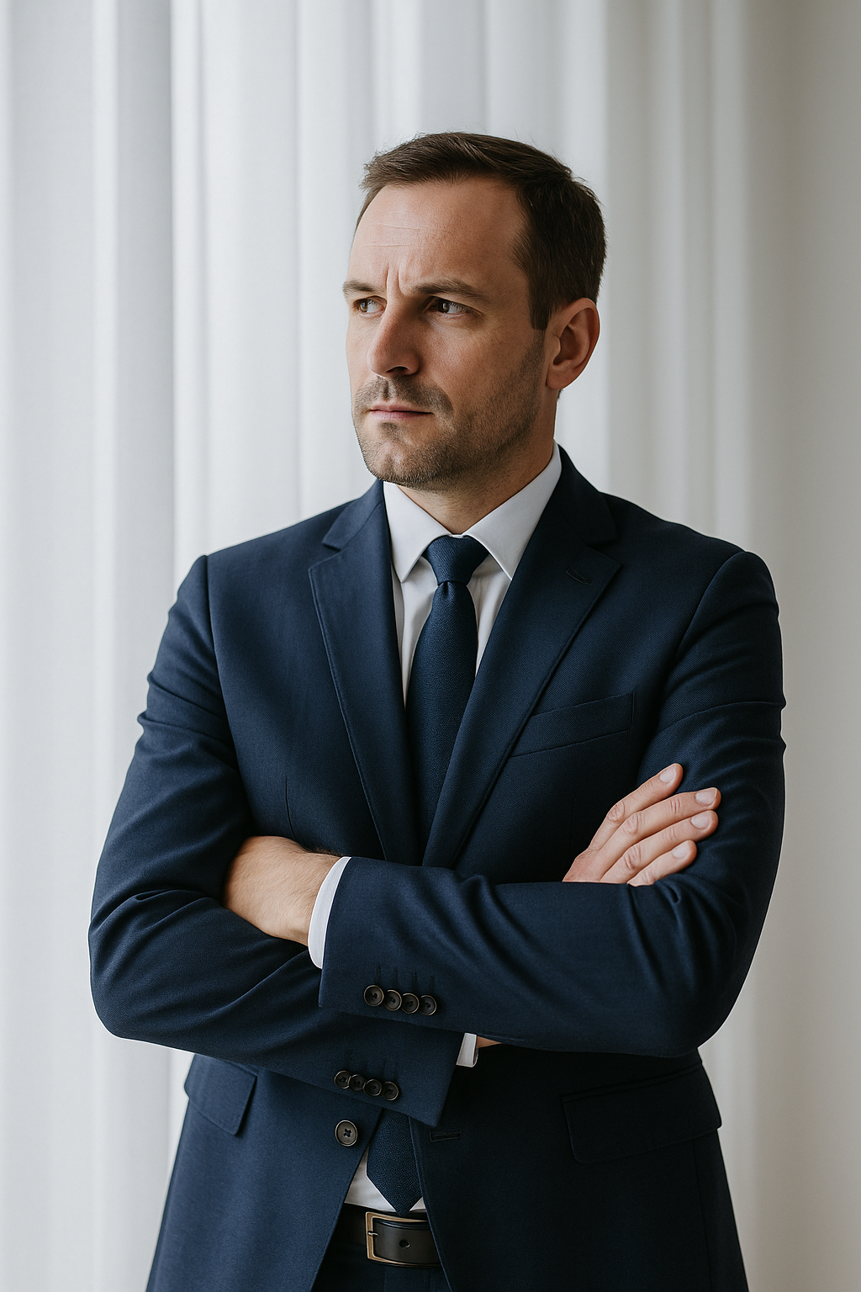
Zakres odpowiedzialności majątkowej członka zarządu
Za okres, w którym członek zarządu pełnił on swoją funkcję nawet jeśli skutki pojawią się później
Od dnia wyboru, nie od wpisu w rejestrze / ewidencji
Odpowiedzialność wygasa dopiero po rozliczeniu z okresu pełnienia funkcji (absolutorium)
Możliwa odpowiedzialność za szkody ujawnione po latach, jeśli mają źródło w działaniu zarządu
Odpowiedzialność całym swoim majątkiem:
osobistym,
wykorzystywanym w celu prowadzenia działalności gospodarczej (JDG)
wspólnym z małżonkiem
07

Slide 9

Odpowiedzialność
karna i administracyjna
członka zarządu (przykłady)
Działanie na szkodę klubu (art. 296 k.k. – niegospodarność).
Fałszowanie dokumentów, podpisów, sprawozdań (art. 270–271 k.k.).
Niesporządzenie sprawozdania finansowego (art. 77 ustawy o rachunkowości)
Naruszenia RODO – odpowiedzialność administracyjna (kary UODO)
Brak nadzoru nad bezpieczeństwem uczestników zajęć / obozów / imprez - np. kary w związku z naruszeniem przepisów:
przeciwpożarowych
higieniczno-sanitarnych
o imprezach masowych
o systemie oświaty (organizacja wypoczynku dzieci i młodzieży)
08

Slide 10
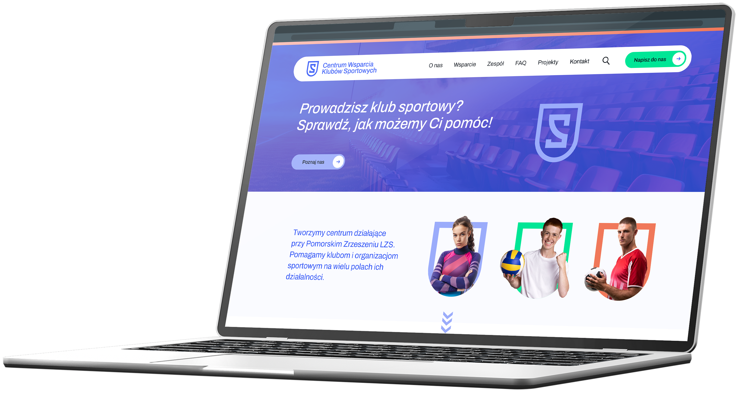



Dziękuję
za uwagę ☺
Wejdź na naszą stronę internetową
i dowiedz się więcej!
www.wspieramykluby.pl

